Slide 1

2022 – Semaine 41 du Lundi 10 au Samedi 15 octobre

Slide 2
SCPI OUVERTES : à date chez CNP & BPCE VIE (HORS TEORA BY NWM) & SCPI en direct
Assurance Vie : CNP /Natixis Assurance : boosters assureurs
Assurance Vie / Valeurs mobilières: DNCA INVESTMENT : réécoute de la webex du mercredi 5 octobre sur DNCA INVEST EURO SMART CITIES et support de présentation
Assurance Vie / Valeurs mobilières : VEGA IM : bilan & perspectives économiques Q3 2022
Assurance Vie / Valeurs mobilières : VEGA IM : Performances des OG au 30/09/2022
Assurance Vie / Valeurs mobilières : VEGA IM : La lettre HEBDO du 3 octobre 2022
Semaine 41
2

Slide 3

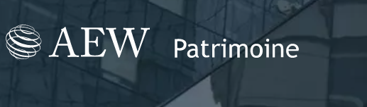





ACTIONS COMMERCIALES / COLLECTE
SCPI OUVERTES A DATE CHEZ CNP & BPCE VIE (HORS TEORA BY NWM) & SCPI EN DIRECT
SCPI
Semaine 41
3

Slide 4
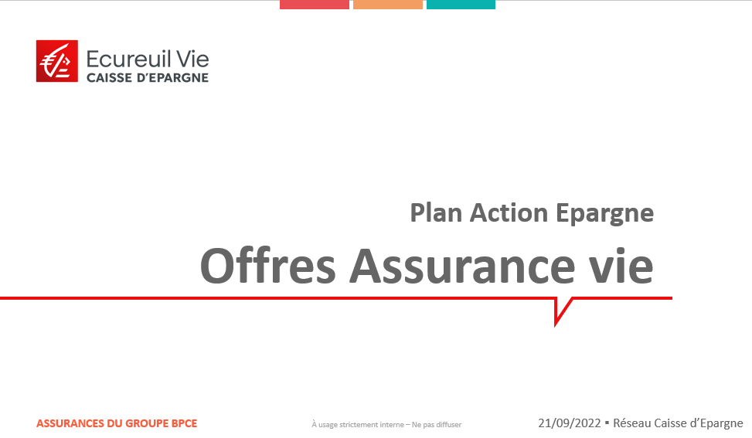
ACTIONS COMMERCIALES / COLLECTE
BOOSTERS ASSURANCE VIE
CONTRATS MILLEVIE : bonus sur encours 2022 sous conditions Taux UC + Versement
Conditions Taux d’UC au 31 décembre 2022
UC ≥ 30% ® +30%
UC ≥ 40% ® +40%
UC ≥ 50% ® +50%
+ Conditions de versement
Versement libre initial ou complémentaire d’un montant minimum de 5.000 €
ou Mise en place de versements programmés pour un montant minimum de 50 € par mois
CONTRATS CNP Assurances: bonus sur encours 2022 + bonus additionnel 2022 & 2023 sur versement
Conditions bonus sur encours 2022
UC ≥ 30% ® +50%
UC ≥ 40% ® +100%
UC ≥ 50% ® +125%
Conditions bonus additionnel +1% en 2022 & 2023 sur versement entre le 1er octobre et le 10 décembre 2022
Versement ≥ 2.500 €
et 30% d’UC minimum
Détails des conditions et modalités d’application
ASSURANCE VIE
Semaine 41
4

Slide 5

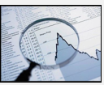

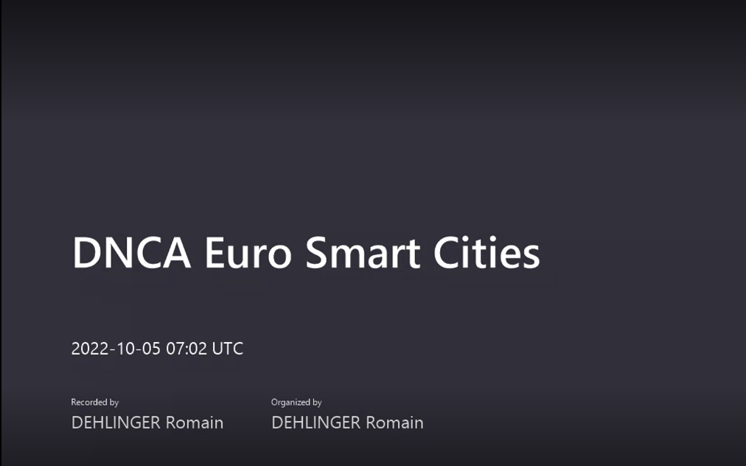
ACTIONS COMMERCIALES / COLLECTE
Ré-écoute de la Webex DNCA INVEST EURO SMART CITIES
MARCHES FINANCIERS
Pour les personnes n’ayant pu assister à la Webex de DNCA du mercredi 5 octobre 2022 retrouvez l’enregistrement et le support de présentation .
Pour rappel cet enregistrement étant réalisé dans l’environnement office 365, il faut lancer TEAMS car la lecture s’effectue via ONEDRIVE.
Réécoute de l’enregistrement
Pour consulter le support
cliquez sur l’ image →
Semaine 41
5

Slide 6


ACTIONS COMMERCIALES / COLLECTE
BILAN & PERSPECTIVES ECONOMIQUES Q3 2022
MARCHES FINANCIERS
CLIC
Semaine 41
6

Slide 7
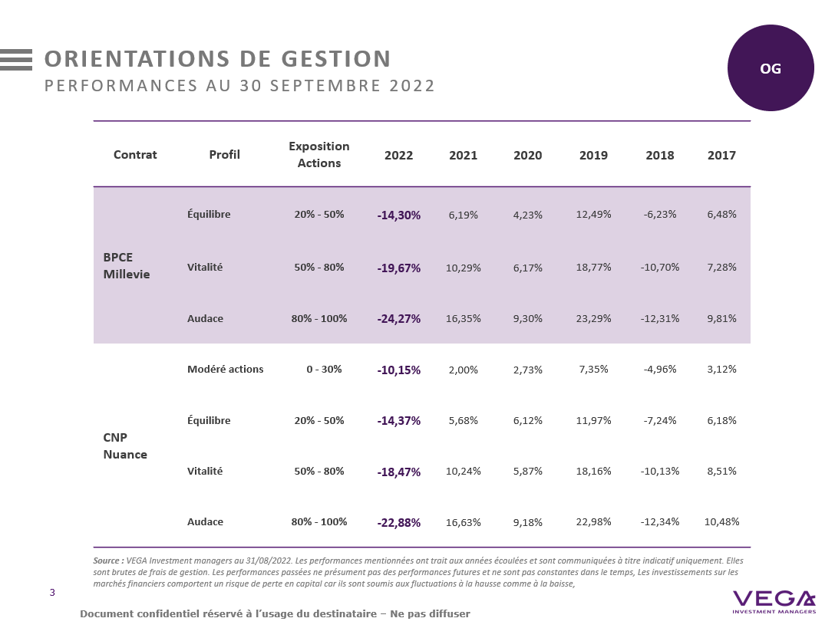
ACTIONS COMMERCIALES / COLLECTE
PERFORMANCES DES ORIENTATIONS DE GESTION AU 30/09/2022
MARCHES FINANCIERS
OG
Semaine 41
7

Slide 8

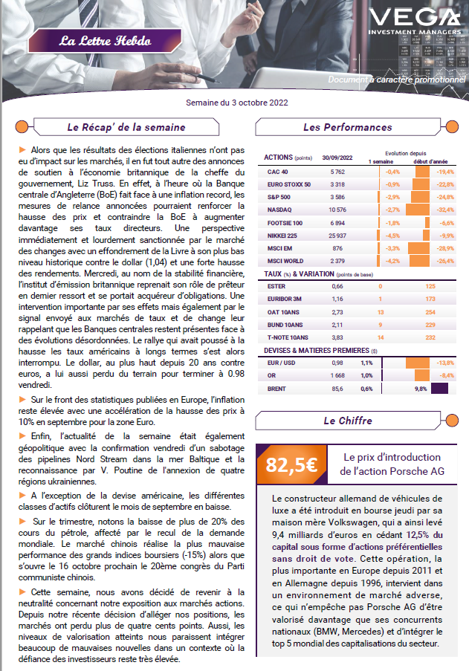
ACTIONS COMMERCIALES / TOUS DOMAINES
LA LETTRE HEBDO DU 03 OCTOBRE 2022
MARCHES FINANCIERS
Pour la consulter
cliquez sur l’ image →
Semaine 41
8

